Slide 1
JSP MODEL1 개인과제
전자정부프레임워크 자바(java) 개발자 양성과정
2 강의실 강민구

Slide 2
1. 개발 환경 및 사용언어
- 개발 환경
Eclipse / Mysql / Apache Tomcat / JDK
- 사용 언어
HTML / CSS / JavaScript / jQuery / Java / JSP

Slide 3
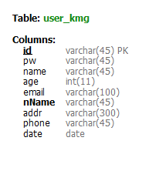
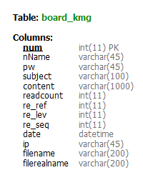
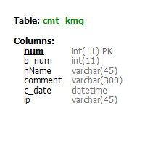
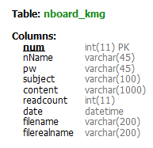
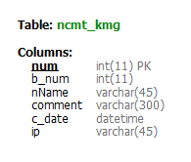
2. DB설계
회원 정보
자유게시판
자유게시판 댓글
공지사항
공지사항 댓글

Slide 4
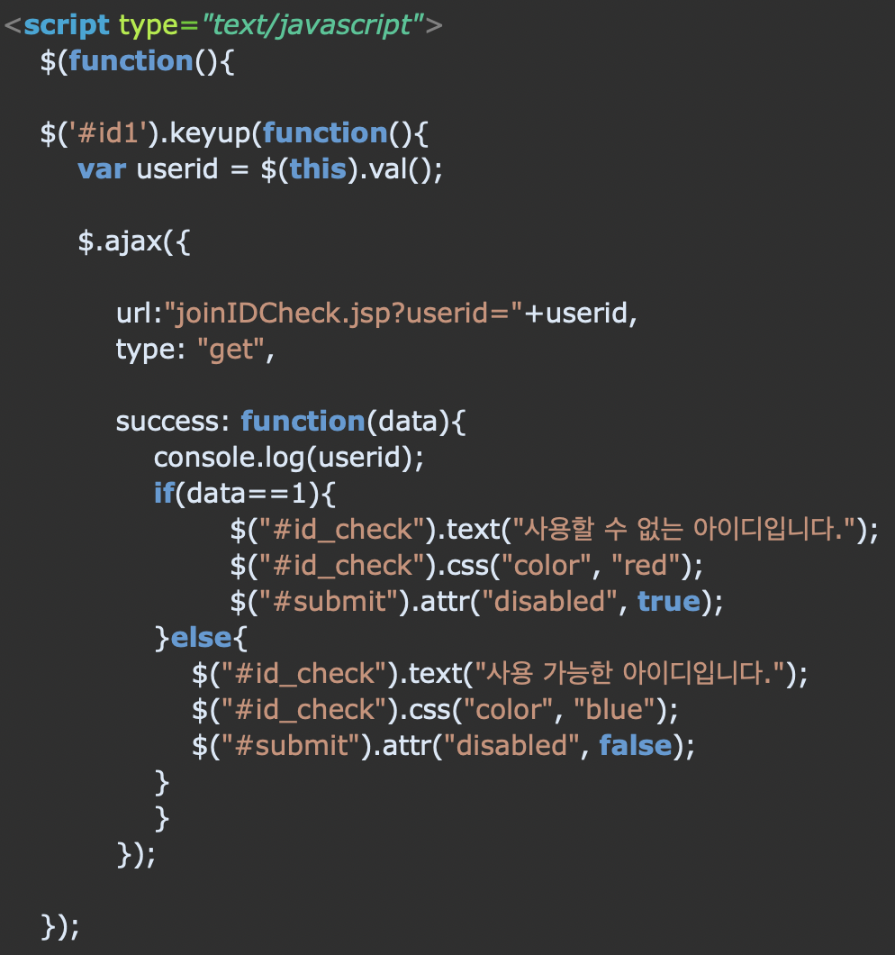
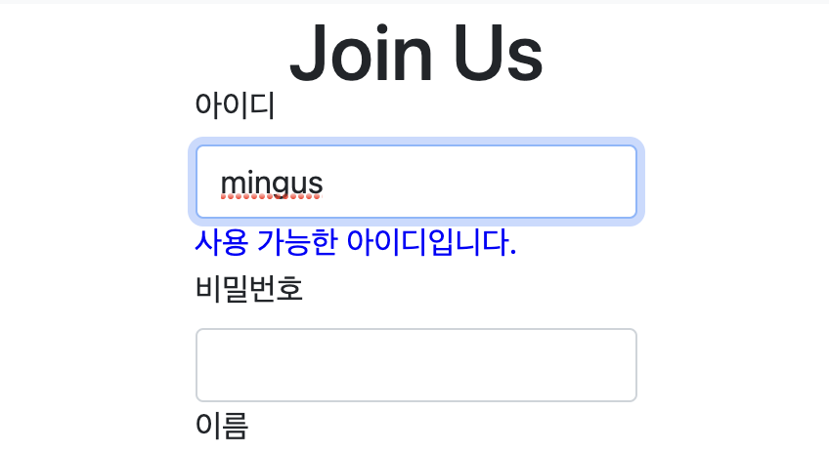
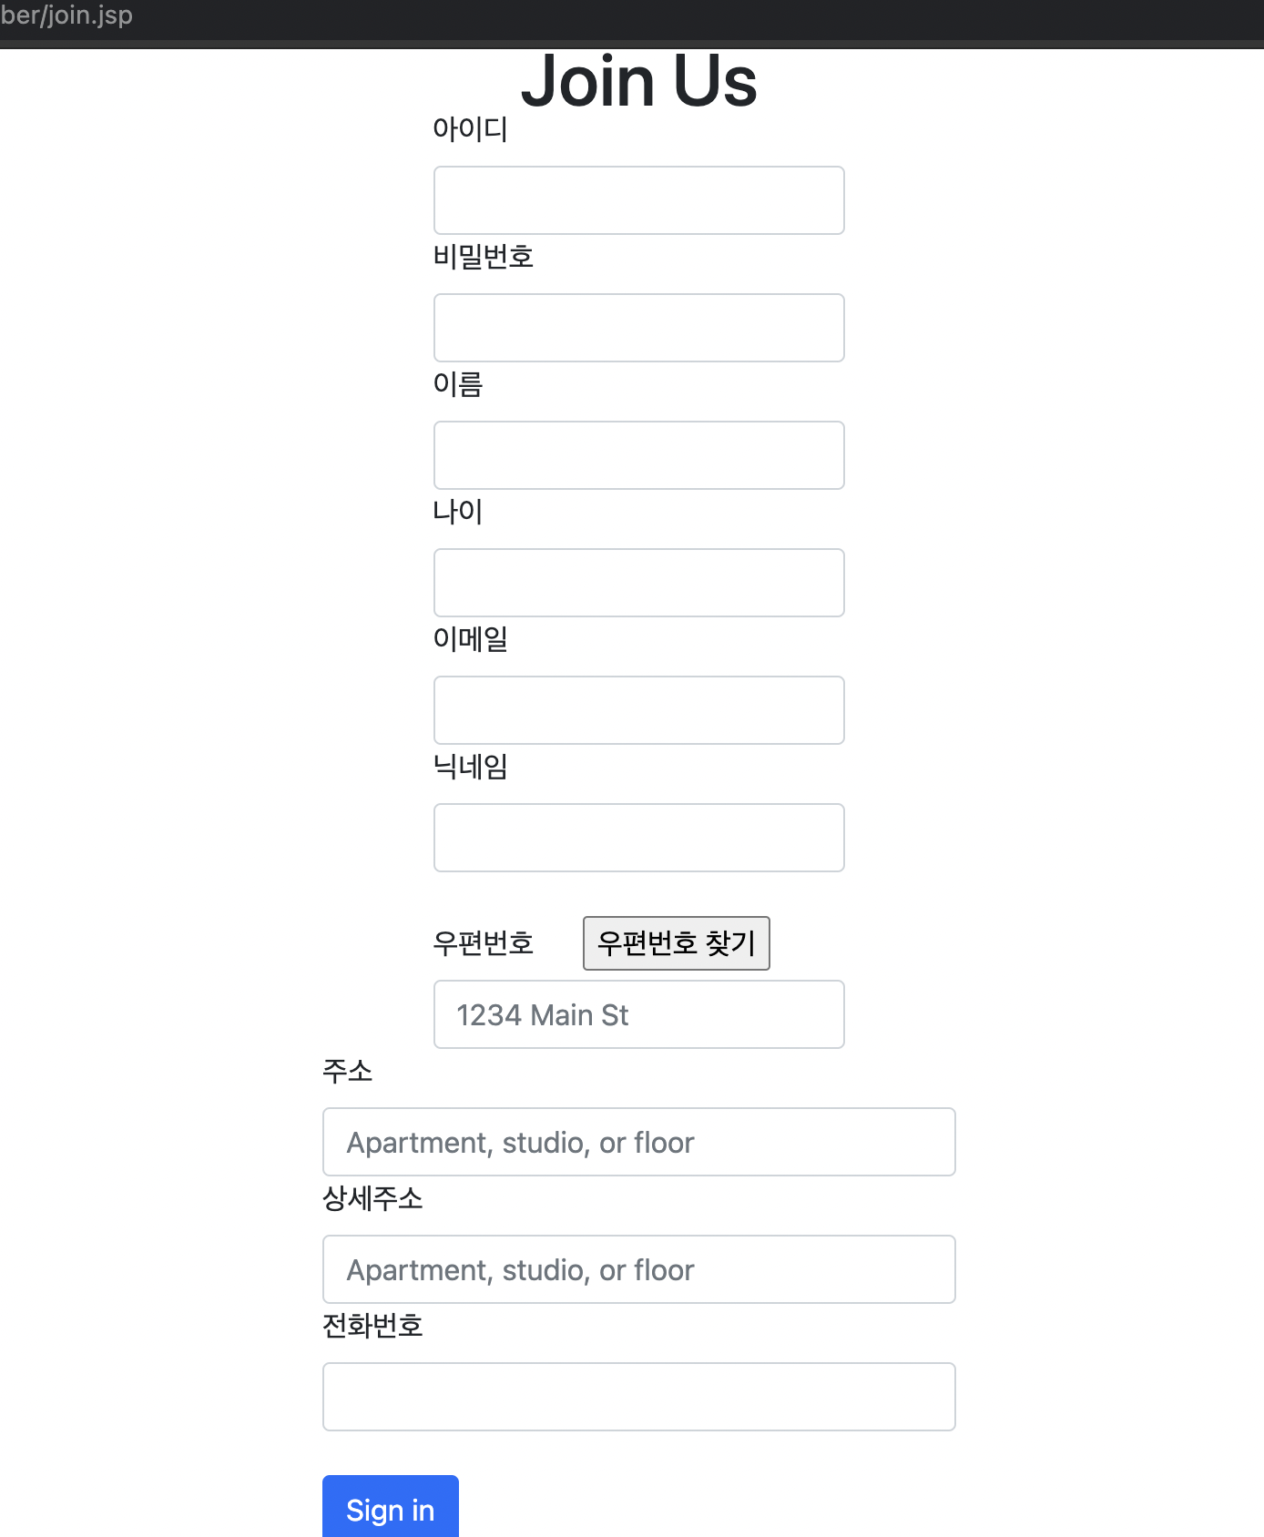



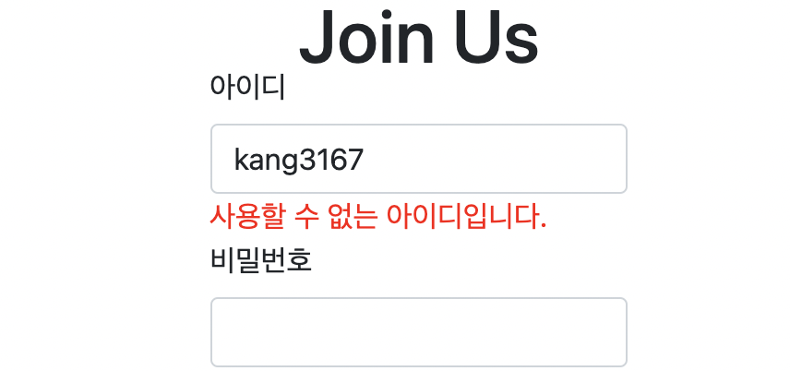


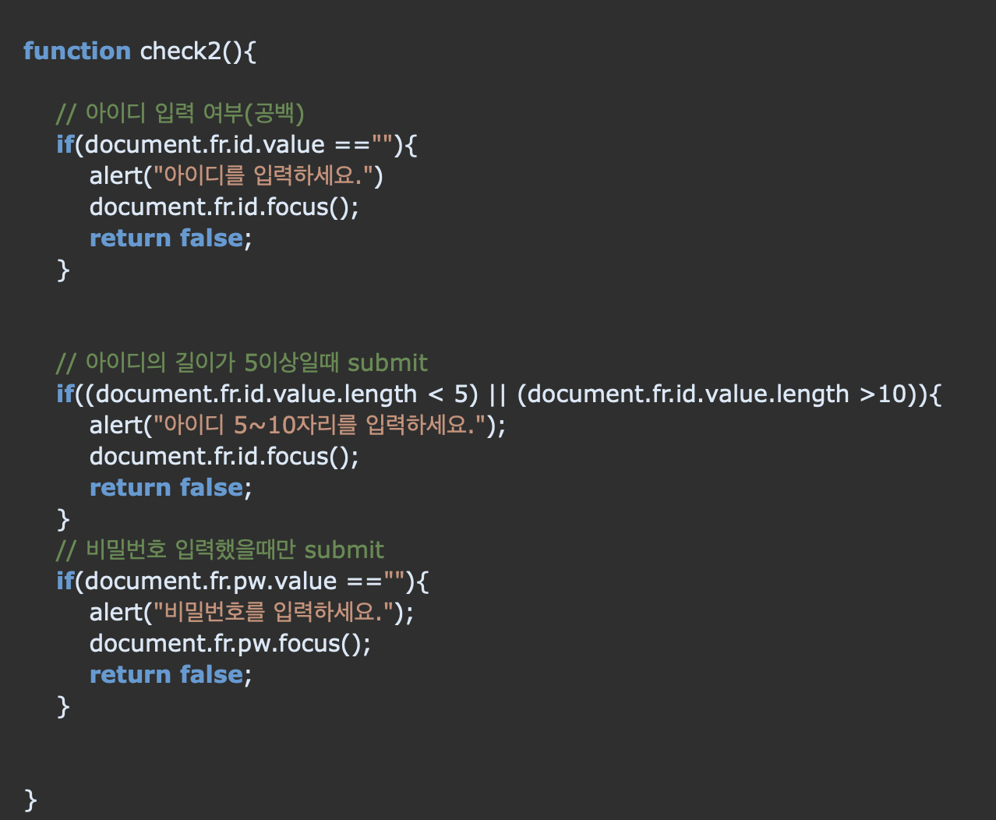
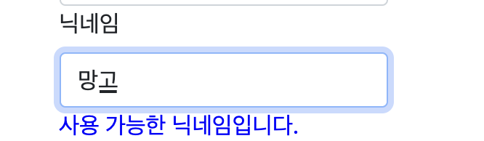
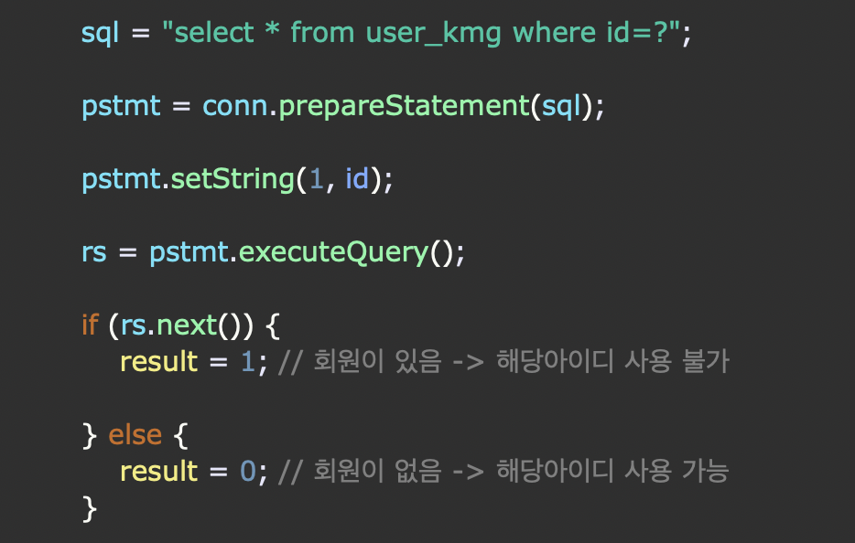

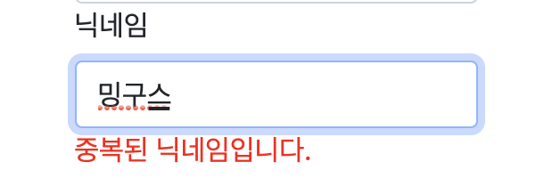

3. 회원정보
1) 회원 가입
유효성검사
* Ajax 사용
ID중복체크시 ID값을 IDcheck페이지로 이동하여 DB에 저장된 값과 비교하여 비동기화면으로
즉시 화면에 표시
₩
* Javascript 사용
Javascript function 기능사용하여
ID null값과 글자수 체크,
비밀번호 null값 체크 하여 유효성 검사

Slide 5
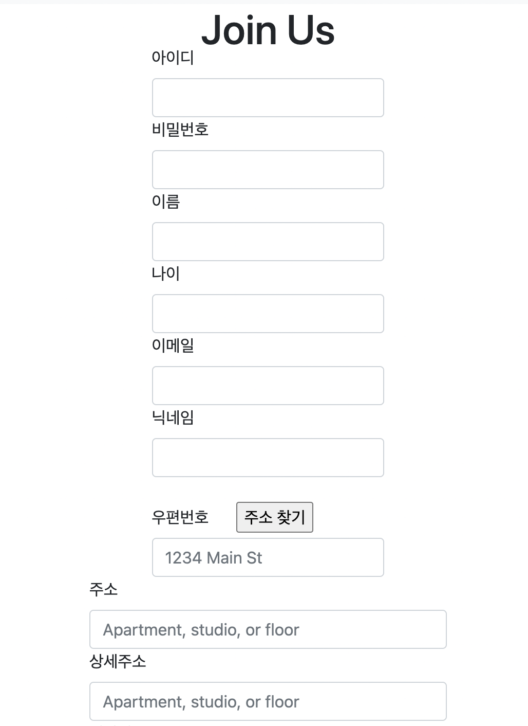
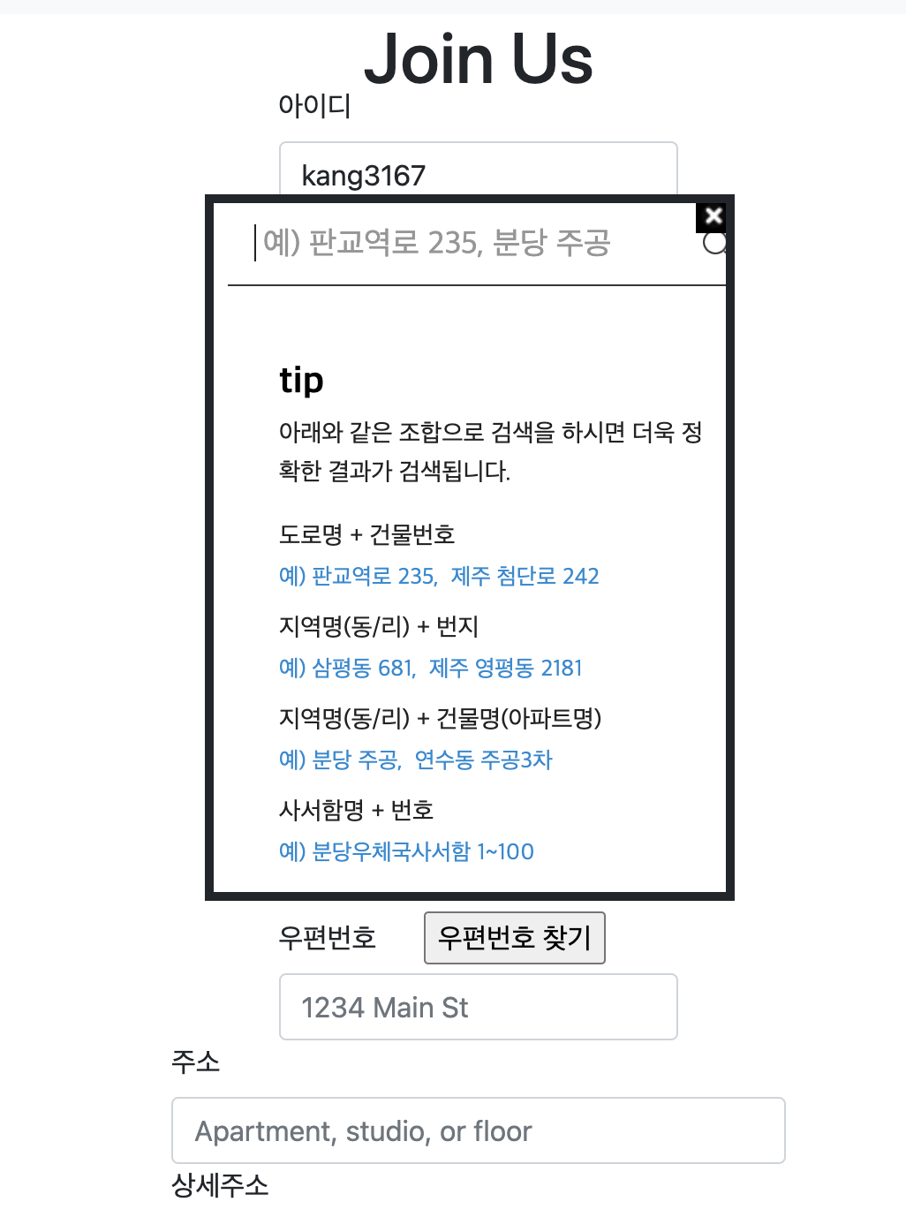

3. 회원정보
1) 회원 가입
주소검색
* 주소검색
주소찾기검색 클릭시
다음API 사용하여 간편하게
주소검색 가능

Slide 6
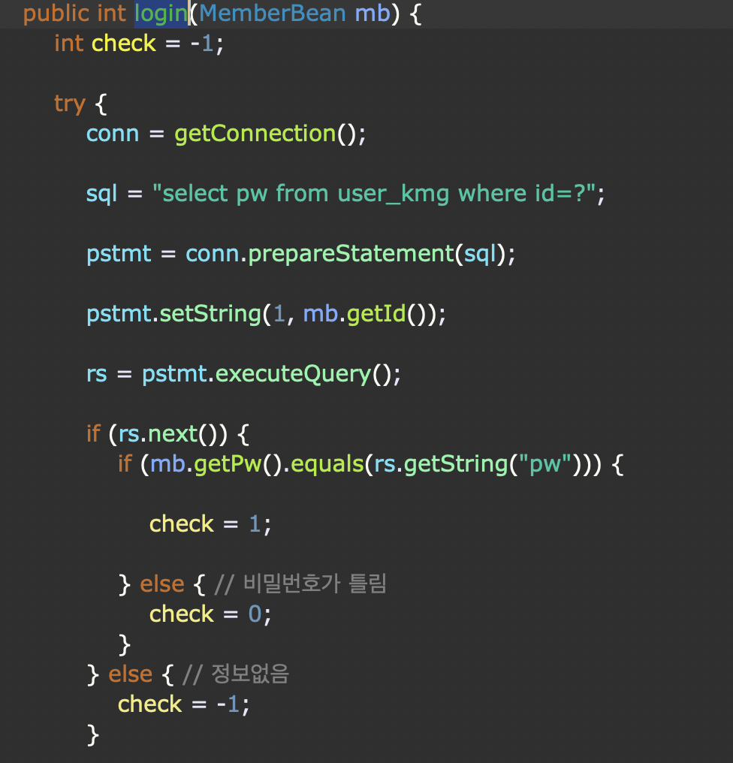
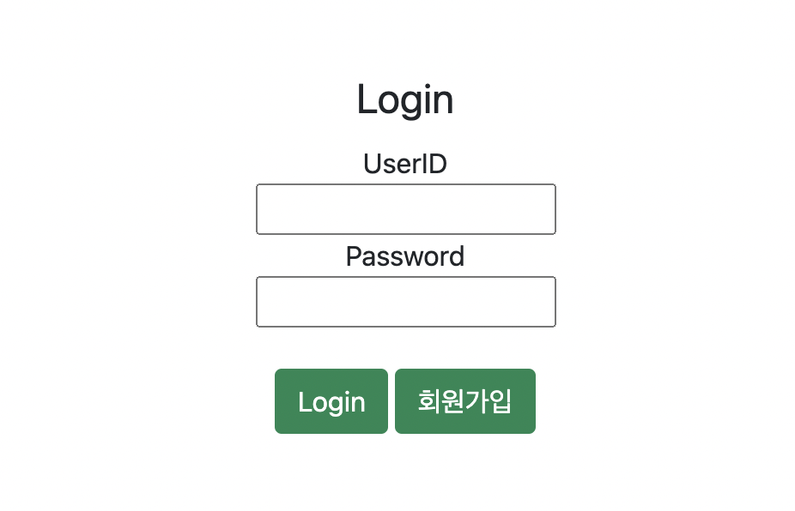
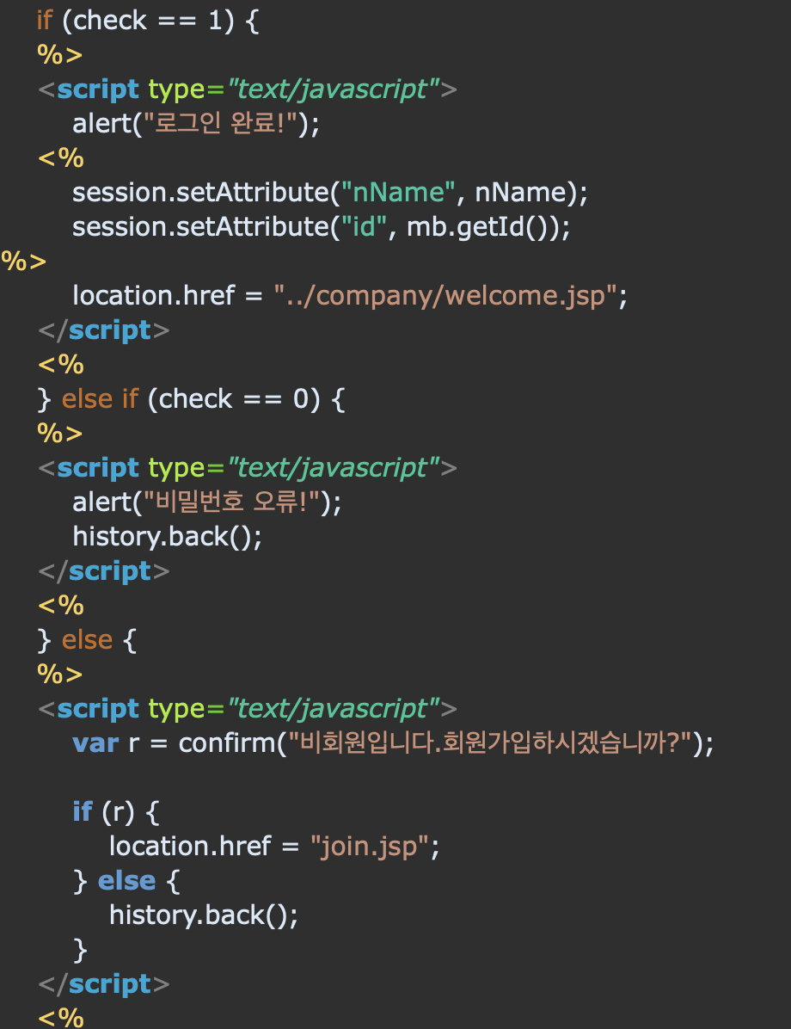
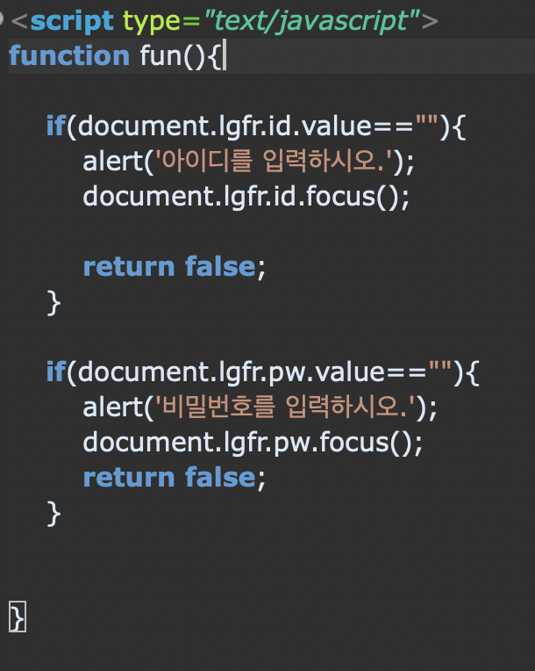
3. 회원정보
2) 로그인
MemberDAO의
login 메소드를 이용
DB에 등록된 ID에 해당하는 비밀번호와 동일한지 확인 후 로그인
유효성검사
- DB에 등록되지 않은 아이디
= 회원가입창 이동 확인
- DB에 등록되어 있지만 비밀번호가 다름
= 비밀번호 오류라는 메시지와 함께 페이지리턴
* 유효성검사
Javascript function 사용하여
ID, PW null값 체크

Slide 7

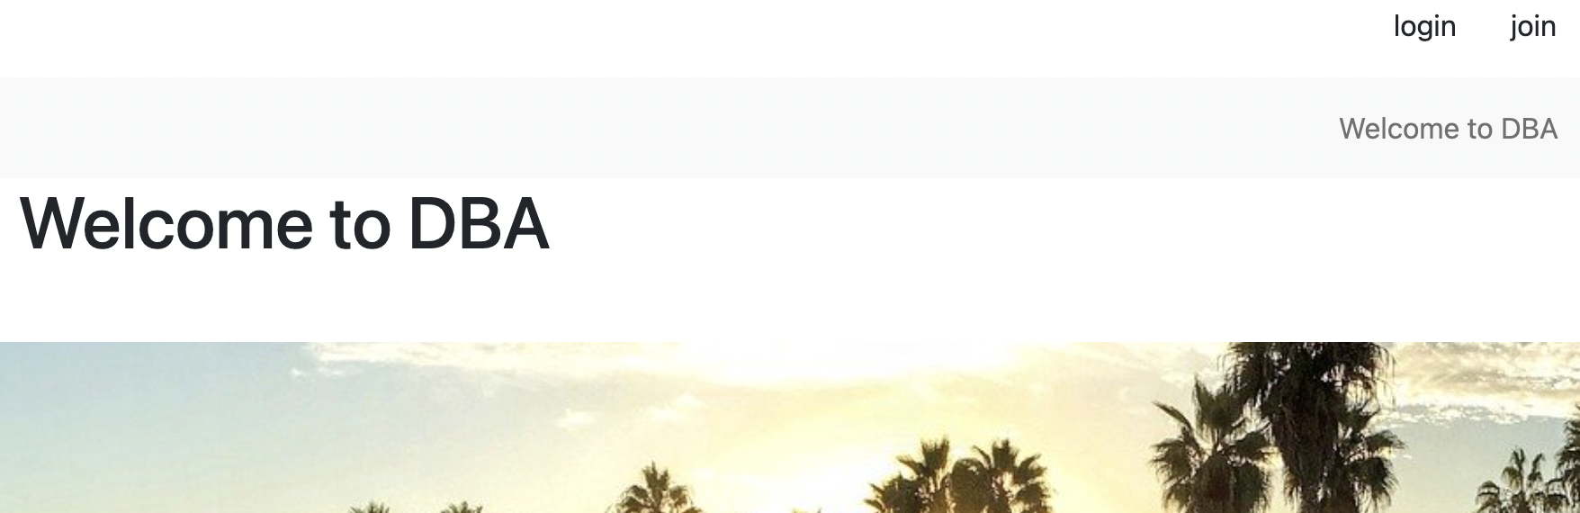

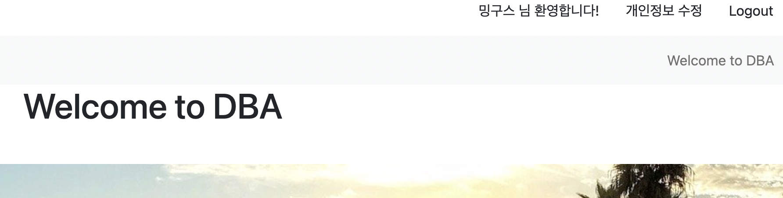
3. 회원정보
2) 로그인
로그인시
*세션 값 체크
nName값이 null 일 경우
Login, join 버튼 활성화
로그인 완료 후 nName값이 있을 경우
nName 출력과 함께 정보수정, logout 버튼 활성화

Slide 8
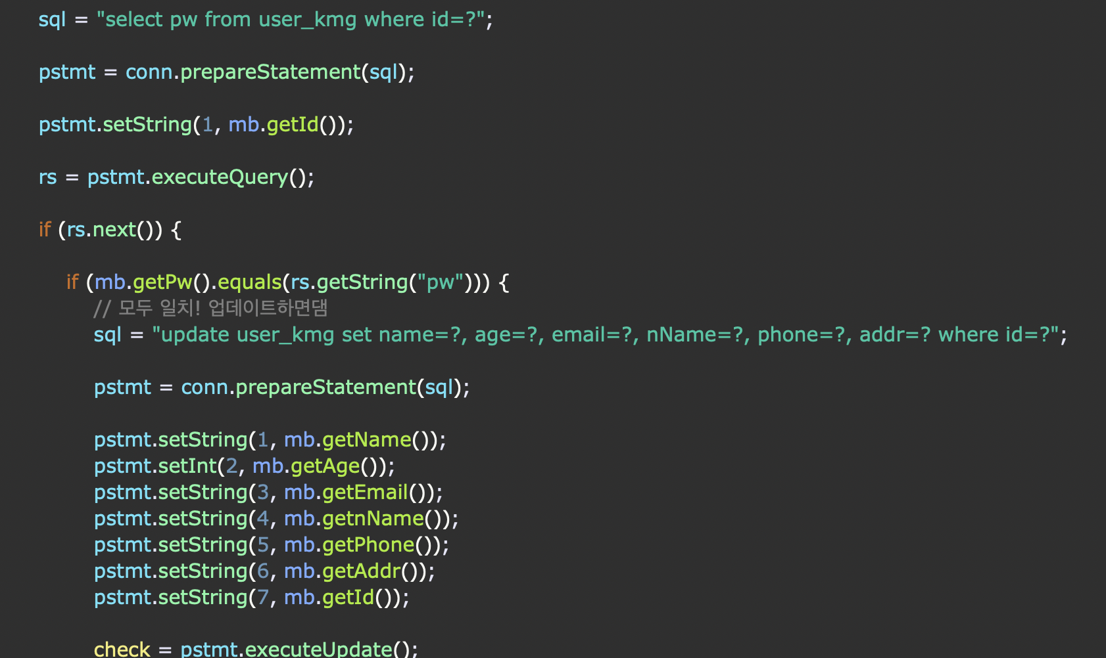
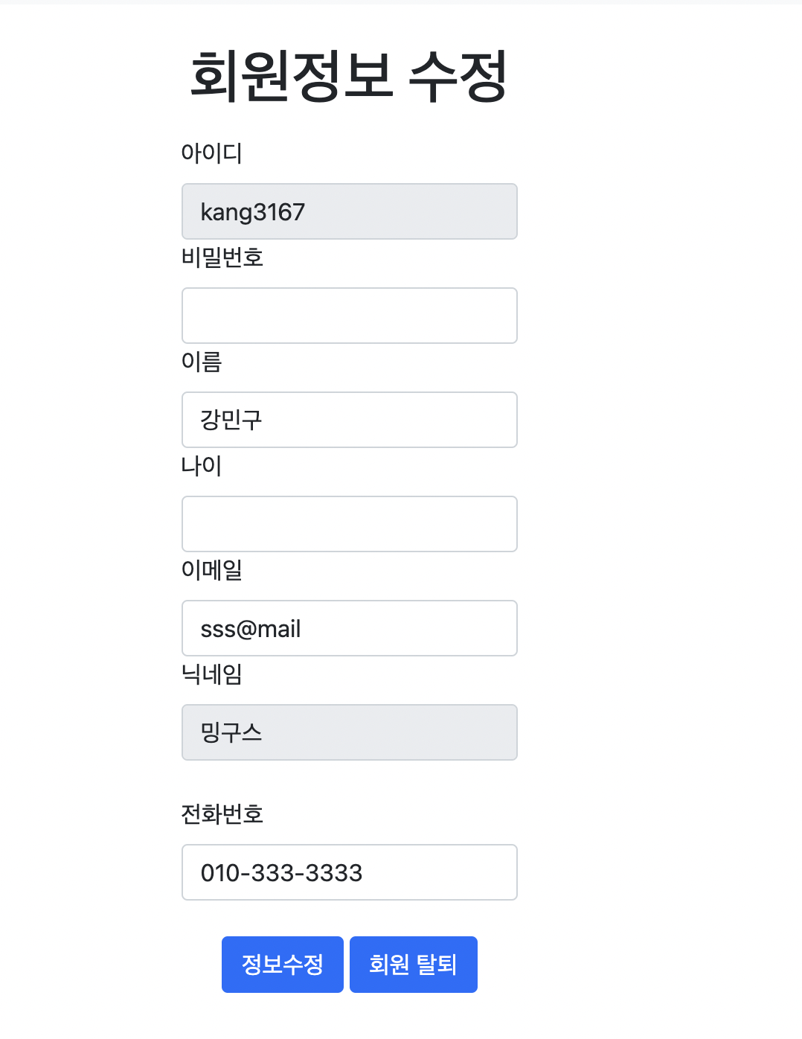
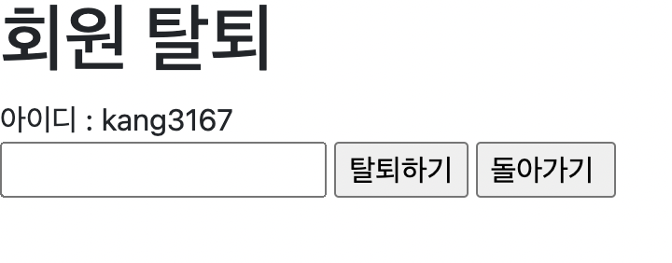
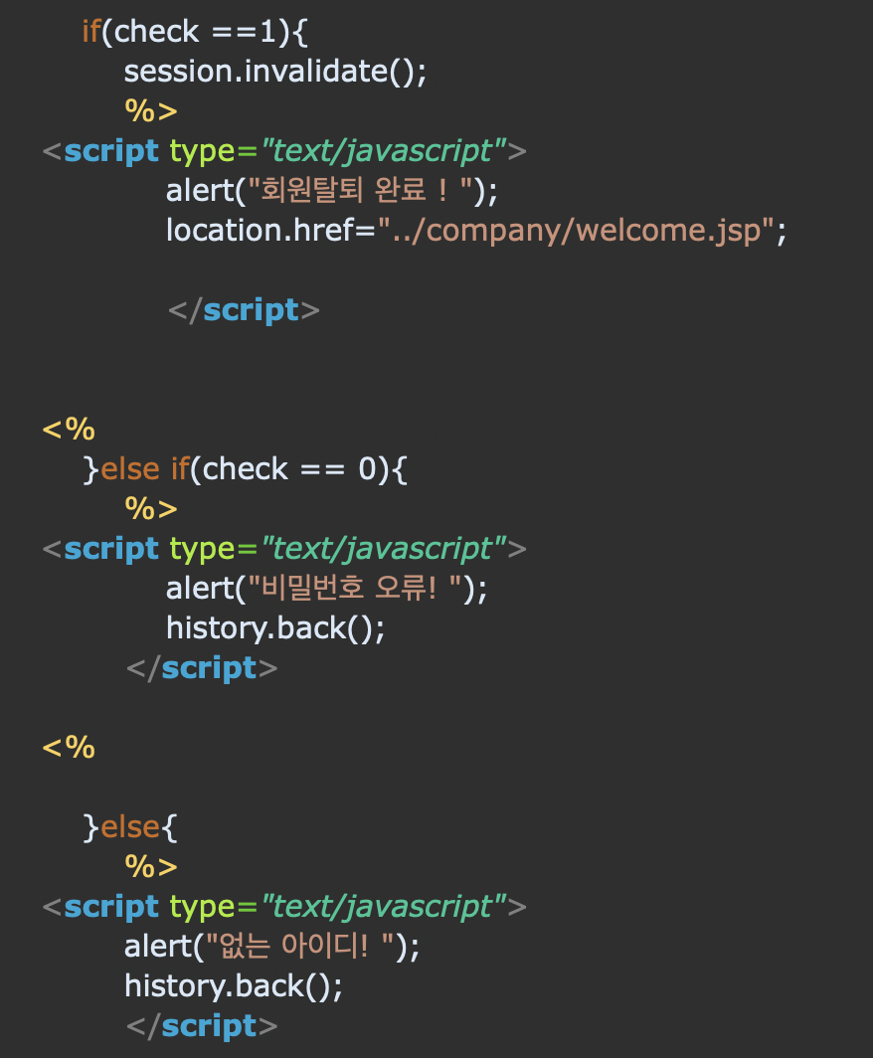

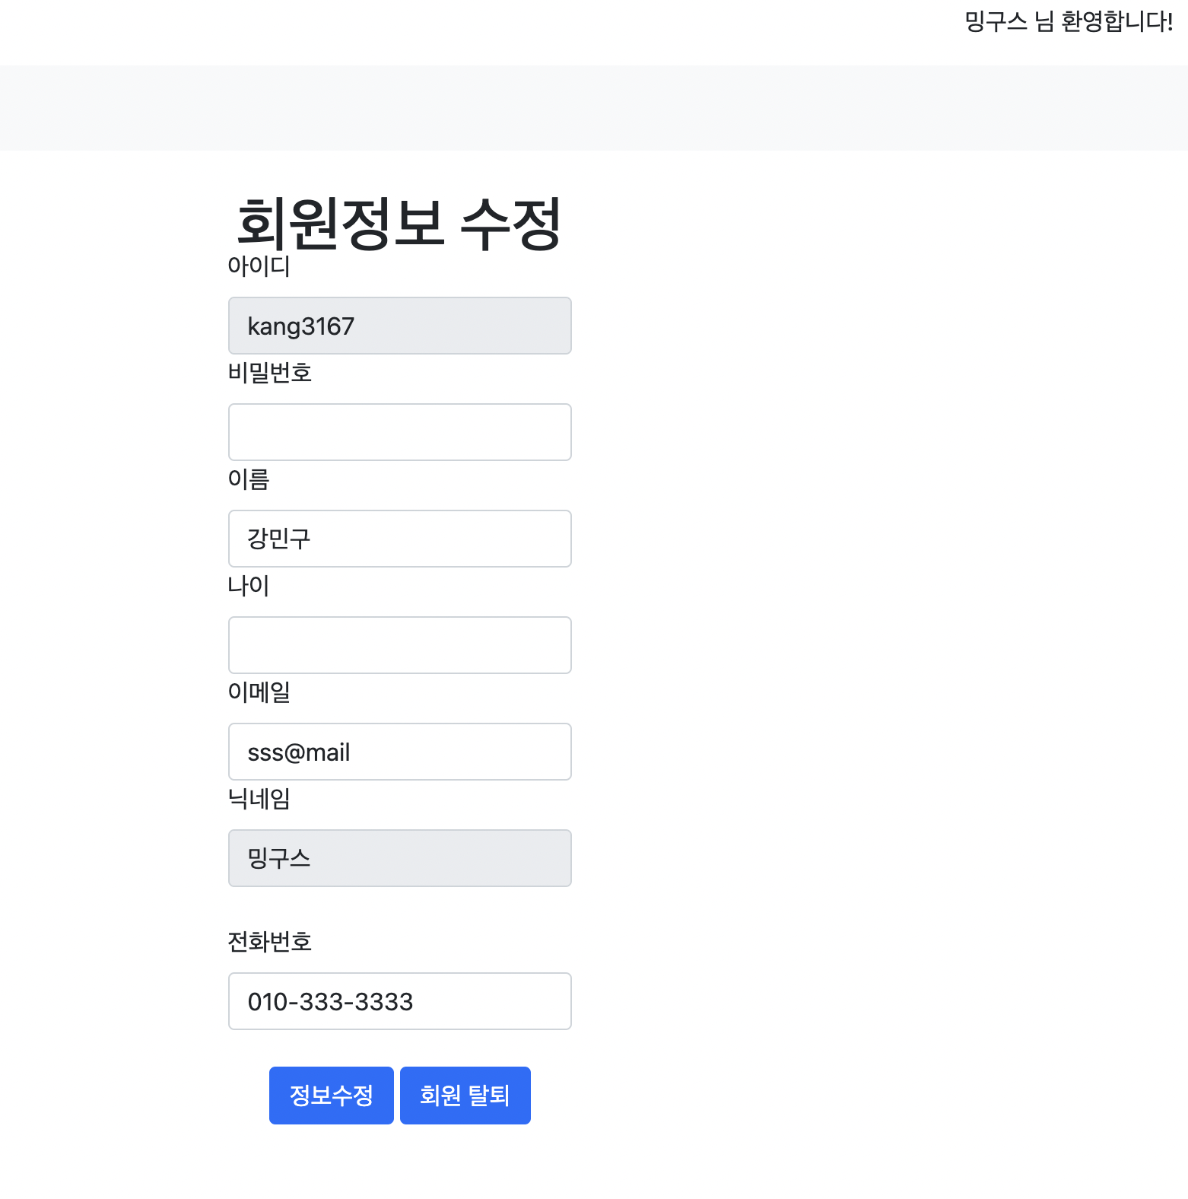
3. 회원정보
정보 수정
3) 회원정보 수정/탈퇴
비밀번호 입력 받아서 DB에 저장된 ID값과 비교 후 일치하면 회원 정보 수정
회원 탈퇴
비밀번호 다시 입력받아서
DB에 저장된 값과 일치하면 회원정보 삭제 후 세션값 초기화

Slide 9
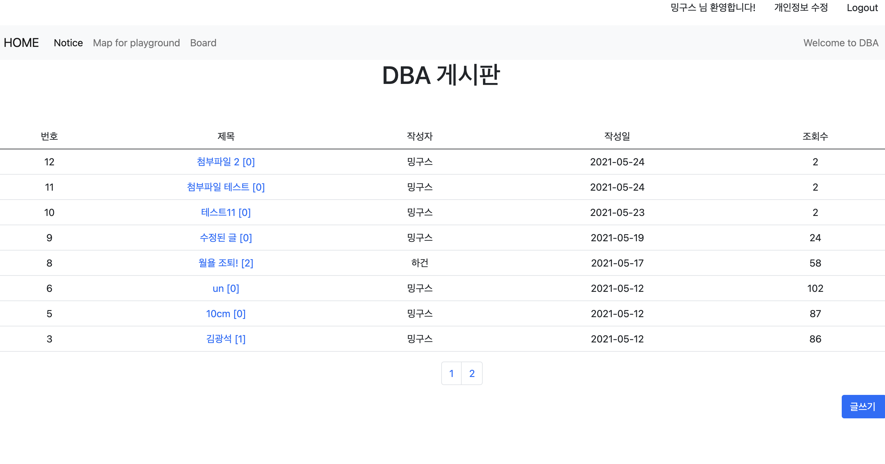
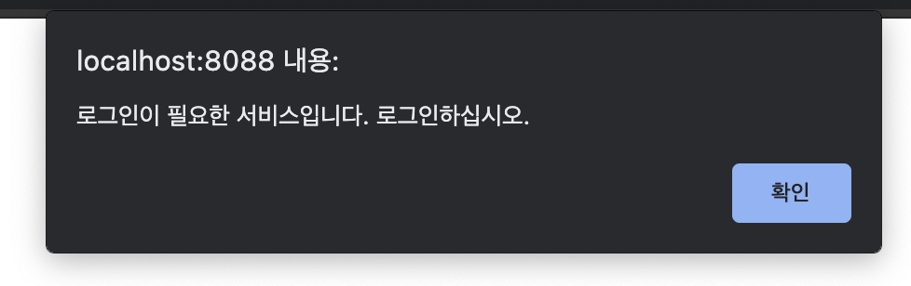

4. 게 시 판
1) 게시글 리스트
* 글쓰기
회원일 경우만 글쓰기 가능
비회원일시 로그인페이지 이동 확인창 팝업 후 로그인페이지 이동
* 댓글 갯수
게시글 번호 확인후 해당 게시글에 달린 댓글 갯수를 게시글 제목 뒤에 표시

Slide 10
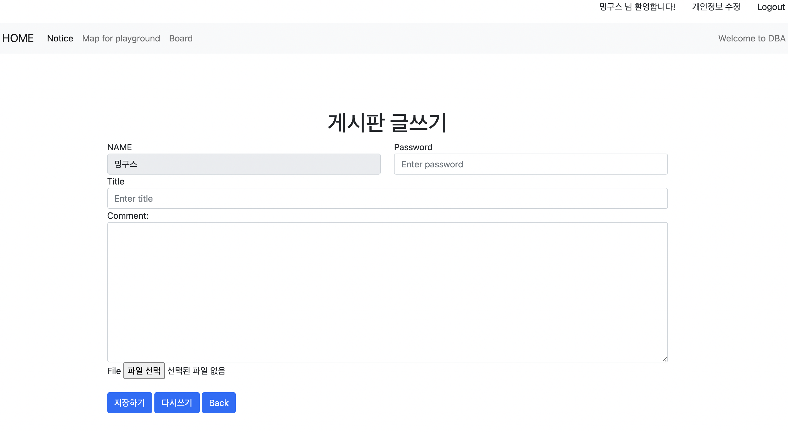
4. 게 시 판
2) 글쓰기
* 글쓰기
회원 닉네임 표시
비밀번호, 제목, 내용
input 태그에 required 적용하여
널값일경우 작성 불가

Slide 11

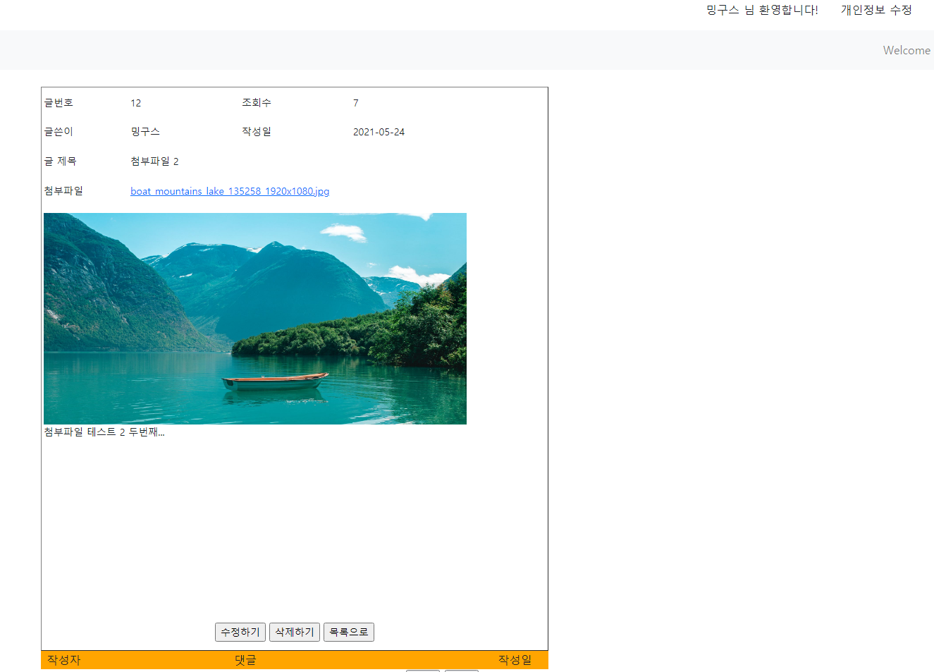
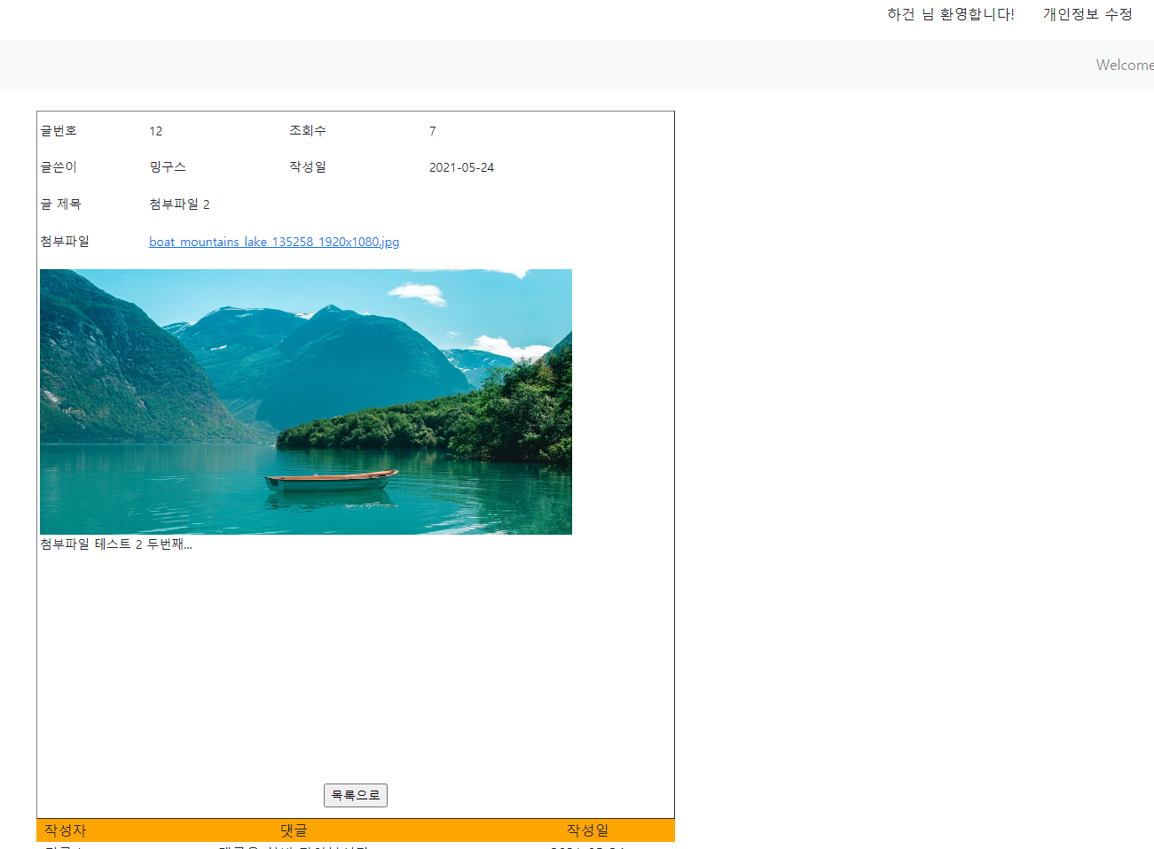



4. 게 시 판
3) 수정/삭제
* 글쓴이 != 회원
게시글 밑에 ‘목록으로’
항목만 표시
* 글쓴이 == 회원
수정하기, 삭제하기 버튼
게시글 아래에 표시해서
글쓴이와 회원이 일치할 경우 수정, 삭제 가능

Slide 12
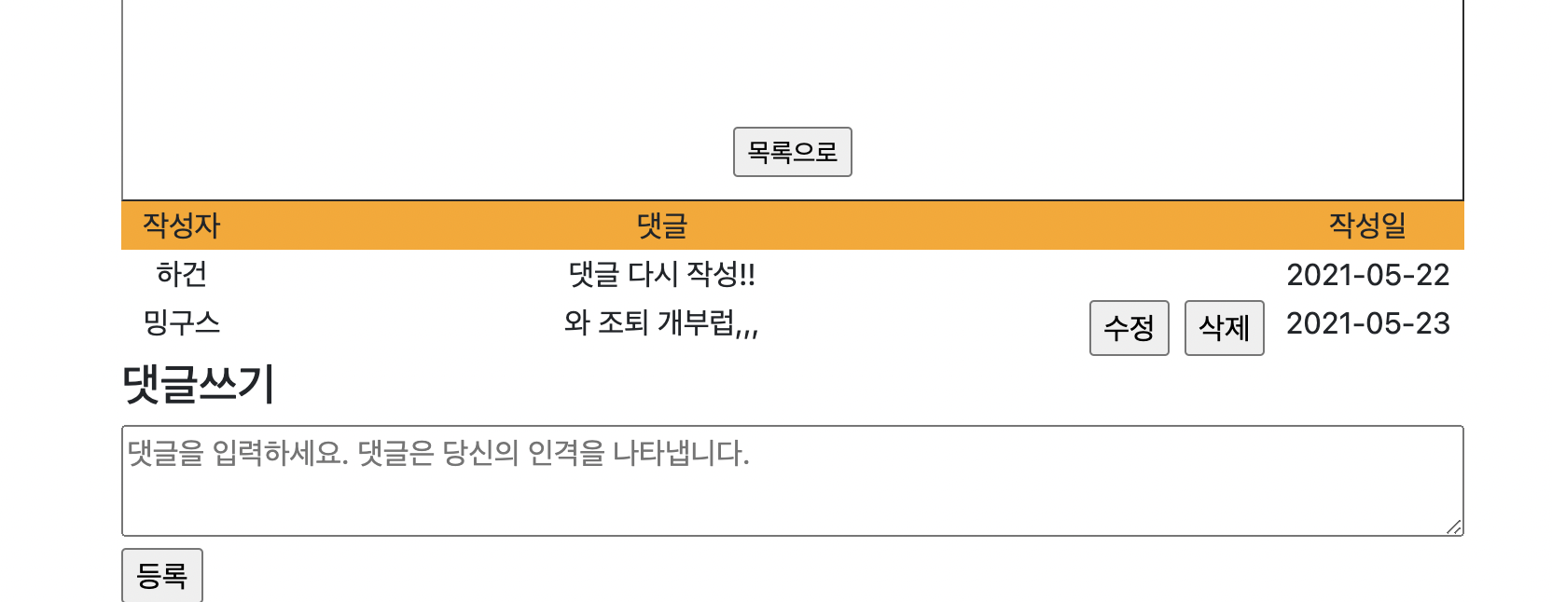
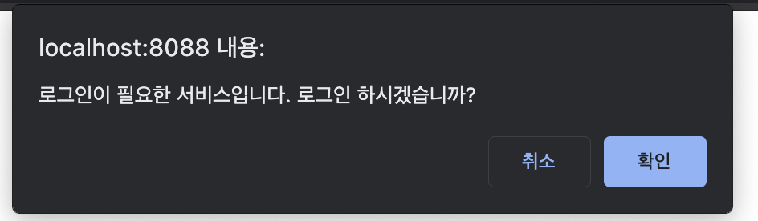




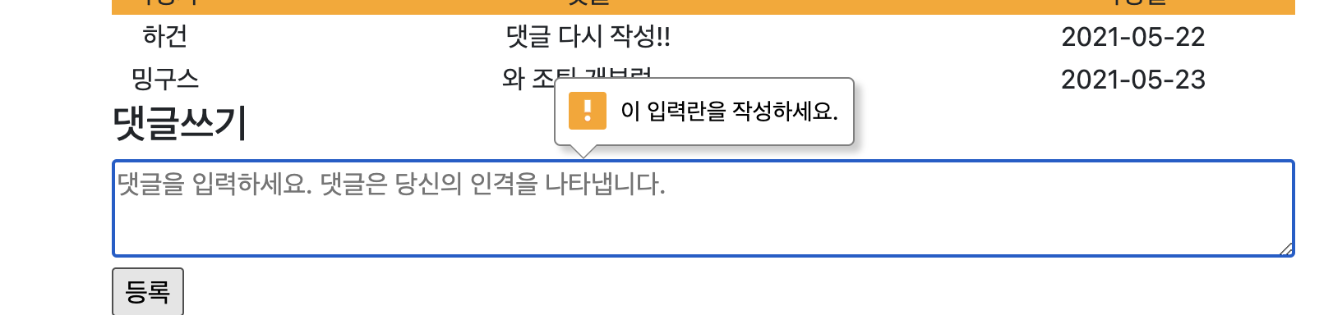

4. 게 시 판
4) 댓글
*비회원이 작성할 시
* 회원 == 댓글작성자
수정하기, 삭제하기 버튼
게시글 아래에 표시해서
댓글작성자와 회원이 일치할 경우 수정, 삭제 가능
*내용이 Null 값인경우

Slide 13
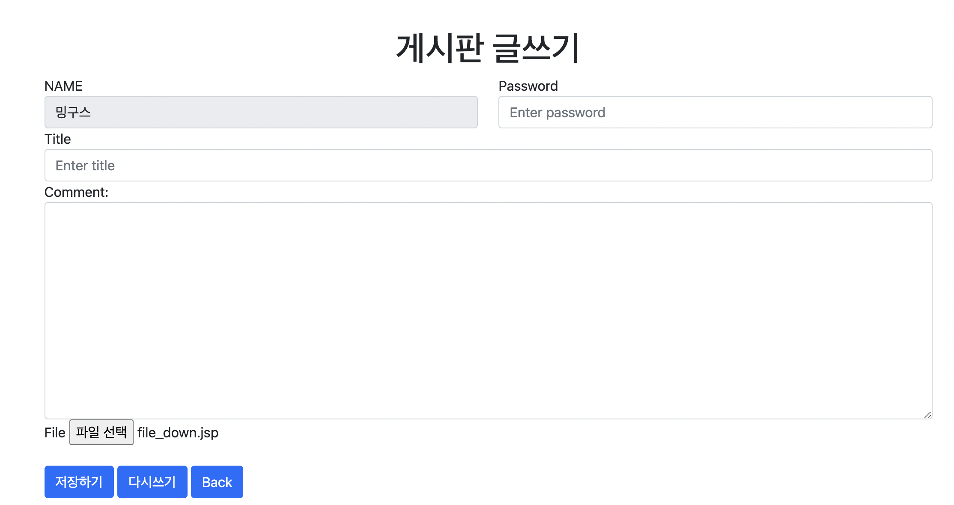

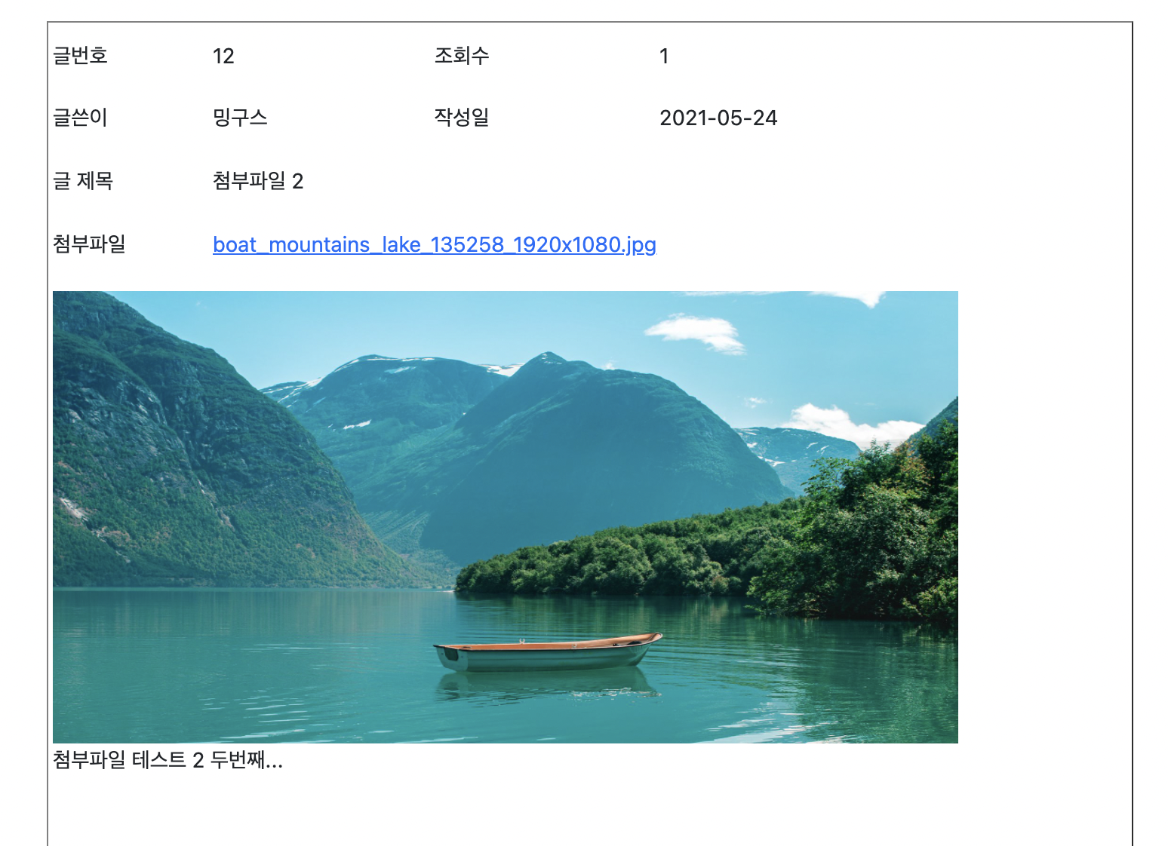



4. 게 시 판
이미지 미리보기, 다운로드
이미지 파일 첨부시 본문에 이미지 출력 및 다운로드 가능
5) 파일업로드/다운로드
* 파일 첨부
게시판에서 파일선택하여 파일 업로드 가능

Slide 14
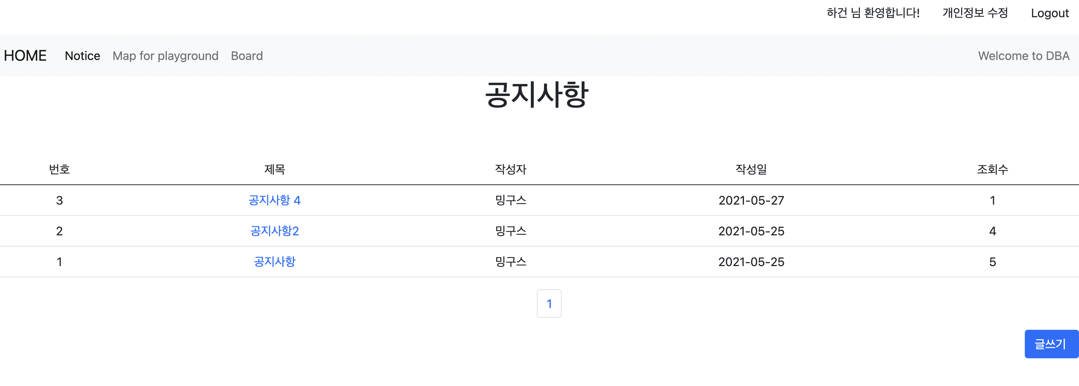

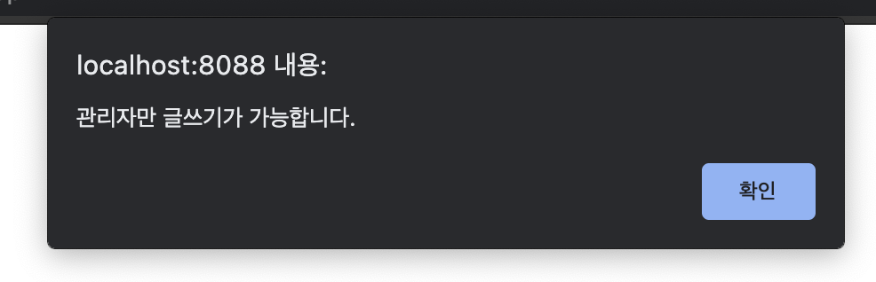
5. 공지사항
1) CRUD 기능 구현
* 글쓰기 접근제한
관리자 닉네임 ‘밍구스’ 만
글쓰기 가능
다른 기능은
게시판 기능과 동일함

Slide 15
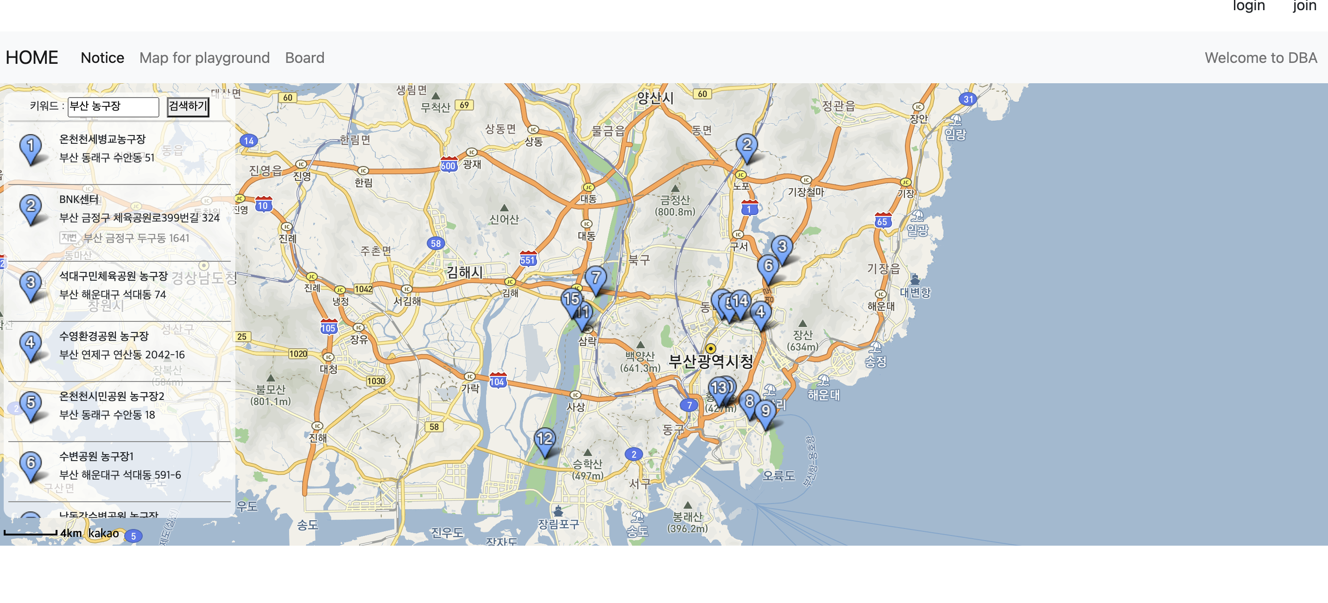

6. 지도 API
1) Map for playground
* 카카오톡 오픈 API
지도 API 활용하여 원하는 장소 검색하여 위치 확인 가능

Slide 16
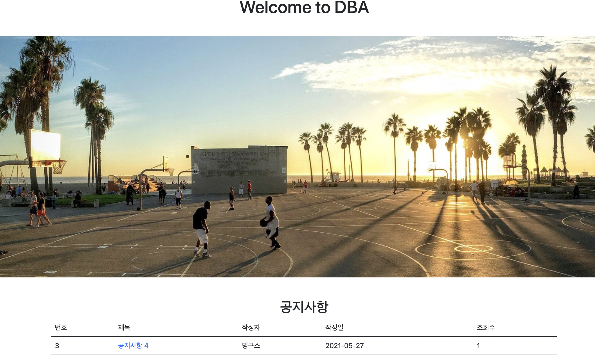

7. 메 인
1) 메인 페이지
* 메인 페이지
메인페이지에 공지사항 리스트 추가하여 제목 클릭시 글 번호에 해당하는
공지사항 글로 이동

Slide 17
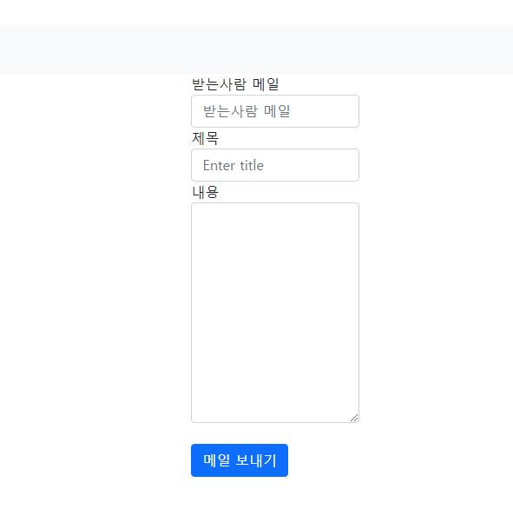




8. 메 일
1) 메일 보내기 기능
* 메일 보내기
자바 API를 사용해서 메일보내기 기능 구현.
관리자에게만 메일 탭이 보이며 관리자만 메일 보내는 기능 사용 가능

Slide 18
The End

